Slide 1
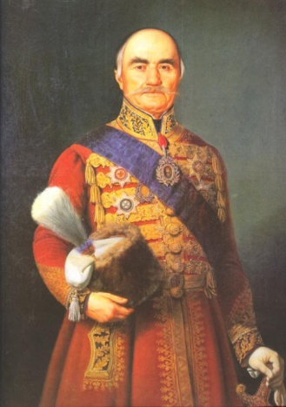
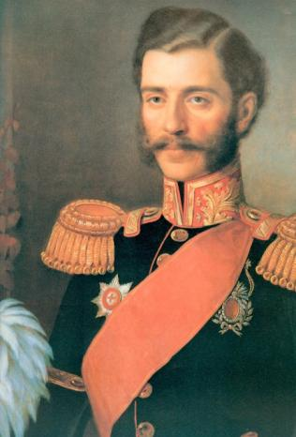
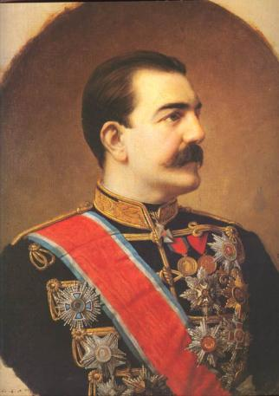
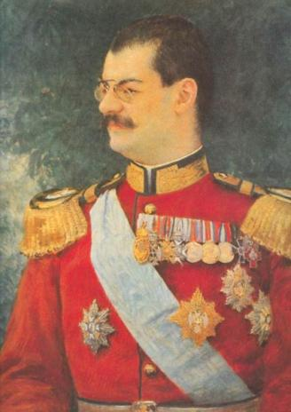
Династија Обреновић

Slide 2
Кнез Михајло Обреновић
Након владавине Милоша Обреновића, власт у Србији је преузео његов син кнез Михајло Обреновић. Владавину је започео бројним захтевима турским властима за ослобођење српских градова.
Задатак:
Пажљиво пратите филм како бисте открили одговоре на следећа питања. О датим питањима ћете касније водити разговор!
Када је Србија коначно било ослобођена турске власти?
Када и где је извршена предаја српских градова?
Какав је био значај владавине Михајла Обреновића?

Slide 3
Кнез Михајло Обреновић
ферман – наређење

Slide 4
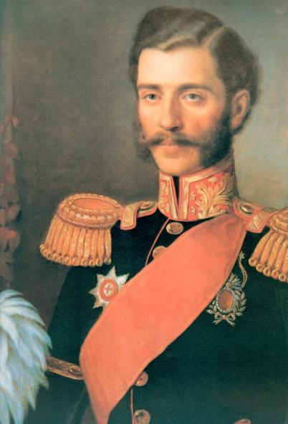
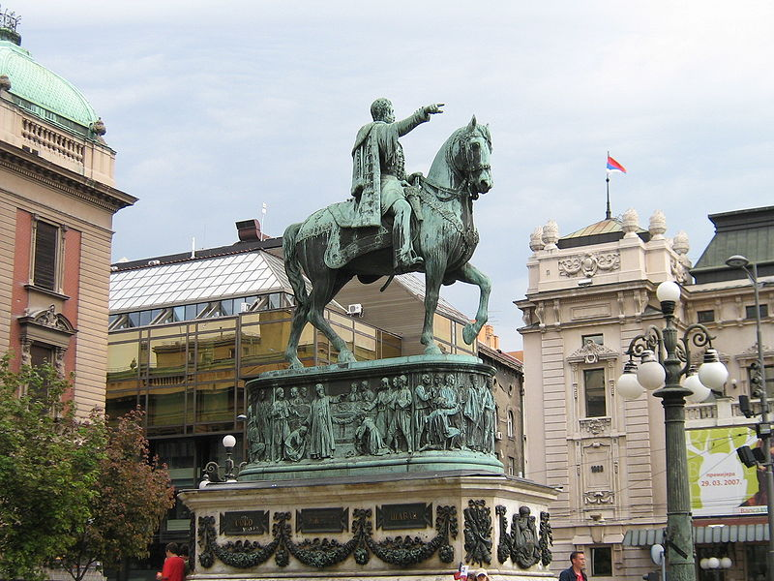
Кнез Михајло Обреновић
Када је Србија коначно било ослобођена турске власти?
Србија је била ослобођена турске власти у време кнеза Михајла Обреновића. Предајом српских градова дошао је крај турској владавини, која је трајала више од 400 година.
Кнез Михајло Обреновић
Споменик кнезу Михајлу Обреновић

Slide 5
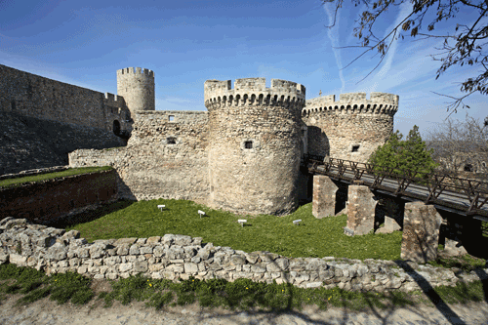
Кнез Михајло Обреновић
Када и где је извршена предаја српских градова?
Предаја српских градова извршена је на празник Цвети 1867. године на Калемегдану.

Slide 6
Кнез Михајло Обреновић
Кнез Михајло Обреновић је убијен 1868. године у Београду у Топчидерском парку.

Slide 7
Династија Обреновић
Да погледамо шта се у Србији догађало након убиства кнеза Михајла Обреновића?

Slide 8

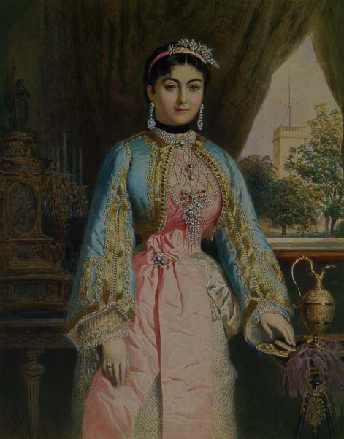
Кнез Милан Обреновић
Ко је у Србији владао након убиства кнеза Михајла?
Након убиства кнеза Михајла, за новог кнеза изабран је Милан Обреновић.
Кнез Милан Обреновић
Кнегиња Наталија Обреновић

Slide 9
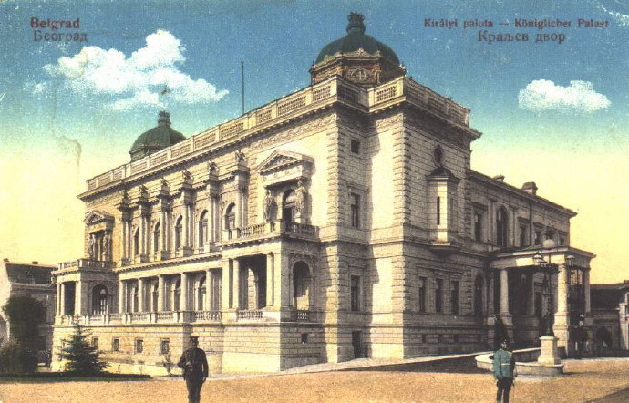
Проглашење краљевине Србије
Када је Србија проглашена краљевином?
Србија је проглашена за краљевину 1882. године, а књаз Милан Обреновића за краља.

Slide 10
Краљ Александар Обреновић
Последњи владар из династије Обреновић је био краљ Александар Обреновић. Оженио се Драгом Машин и није имао потомака. Након владавине династије Обреновић, краљевски престо преузима Петар Карађорђевић – Карађорђев унук.
Краљ Александар Обреновић

